Slide 1

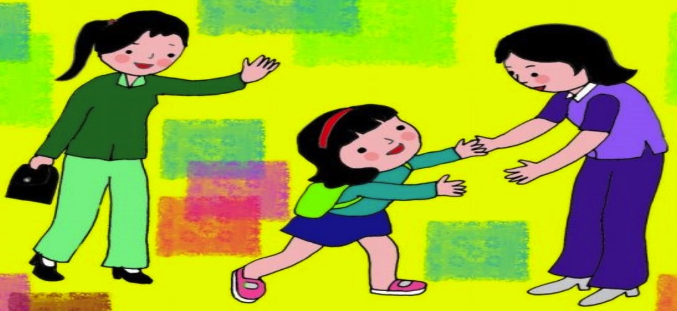
UBND HUYỆN AN LÃO TRƯỜNG MẦM NON QUANG TRUNG
CHÀO MỪNG HỘI THI GIÁO VIÊN DẠY GIỎI GIÁO DỤC
MẦM NON CẤP HUYỆN
ĐỀ TÀI: MỘT SỐ BIỆN PHÁP GIÚP TRẺ 24-36 THÁNG HAM THÍCH ĐẾN LỚP
Tác giả: Nguyễn Thị Trang
Trường mầm non Quang Trung – Huyện An Lão

Slide 2

Phần 1: Mở đầu
BÁO CÁO GỒM 3 PHẦN
Phần 2: Nội dung
Phần 3: Kết luận

Slide 3


I. MỞ ĐẦU
Trẻ trong độ tuổi MN được đến trường sớm sẽ giúp trẻ thích nghi với môi trường sống sớm, trẻ tự lập sớm hơn.
LÝ DO
LỰA CHỌN BIỆN PHÁP
Trẻ đến trường được cô chăm sóc giáo dục theo chương trình giáo dục mầm non giúp trẻ phát triển toàn diện mọi mặt theo các lĩnh vực.

Slide 4

II. NỘI DUNG
Thực trạng
ƯU ĐIỂM
HẠN CHẾ
+ Nhà trường
+ Giáo viên
+ Học sinh
+ Học sinh
+ Giáo viên
+ Phụ huynh

Slide 5


Xây dựng kế hoạch, tạo môi trường lớp học sạch sẽ, thân thiện, an toàn, đồ dùng đồ chơi phong phú
Điều tra thực tiễn và nắm bắt tâm lý trẻ, tạo được niềm tin với trẻ.
Cô luôn gần gũi yêu thương chăm sóc tổ chức các hoạt động thu hút trẻ để trẻ cảm nhận được như đang ở gia đình.
Phối hợp chặt chẽ với phụ huynh
Biện pháp 1
III.CÁC BIỆN PHÁP THỰC HIỆN
Biện pháp 2
Biện pháp 3
Biện pháp 4

Slide 6

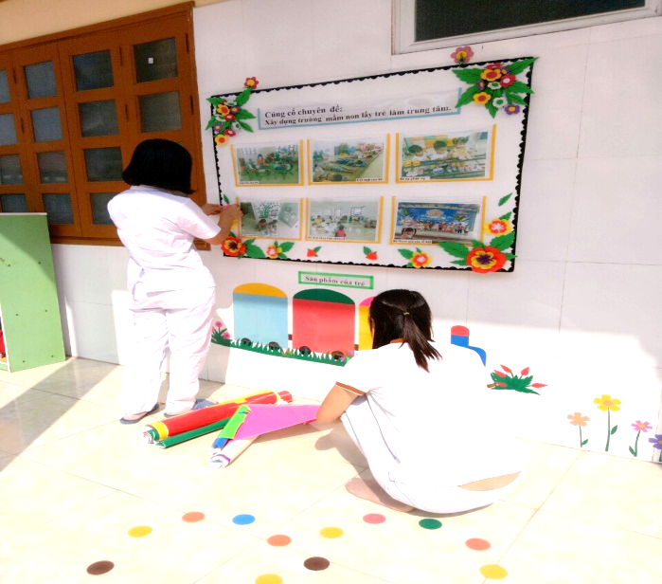
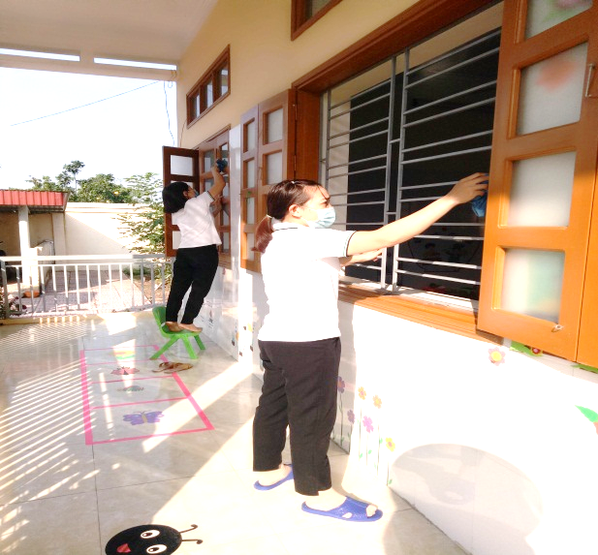
Biện pháp 1: Xây dựng kế hoạch, tạo môi trường lớp học sạch sẽ, thân thiện, an toàn, đồ dùng đồ chơi phong phú

Slide 7

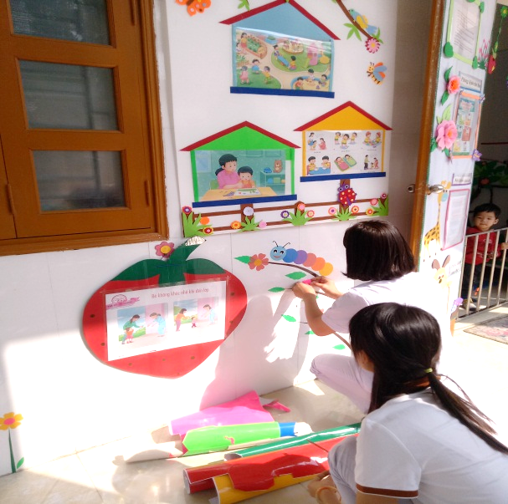
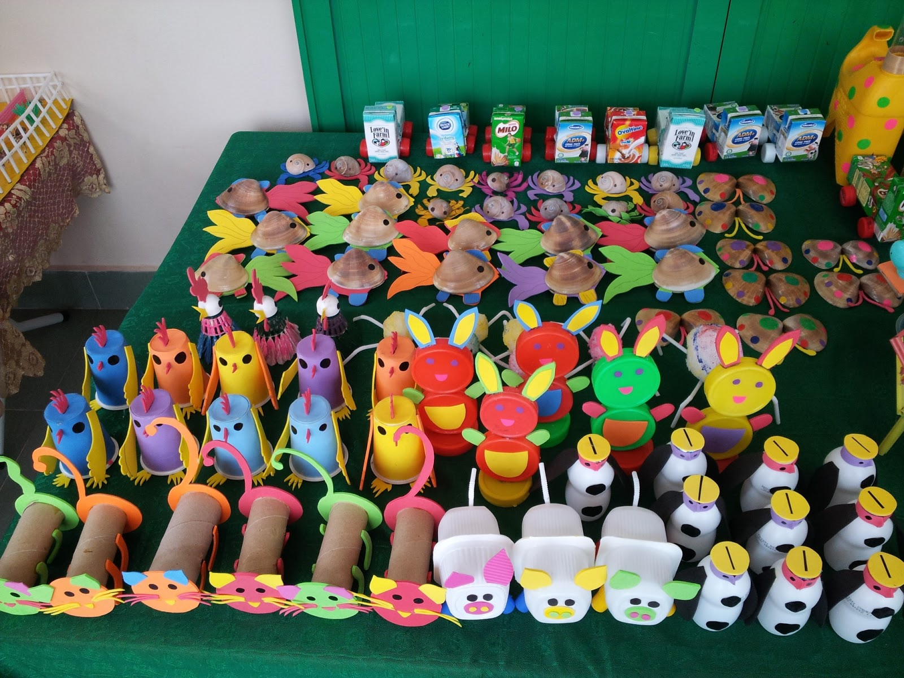
Trang trí những hình ảnh, đồ dùng đồ chơi ngộ nghĩnh, gần gũi để trẻ cảm thấy môi trường ở lớp cũng như ở nhà.

Slide 8

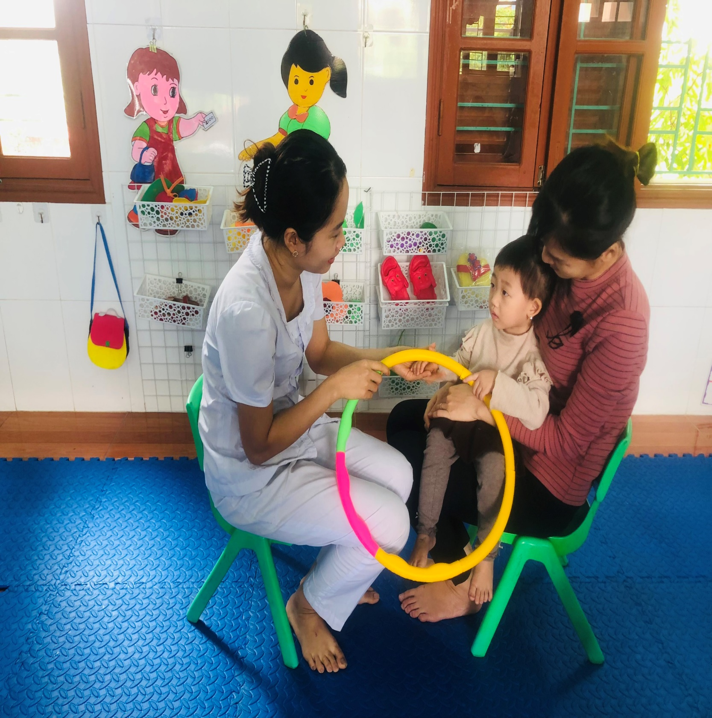

Biện pháp 2: Tìm hiểu để năm bắt tâm lý của trẻ, tạo được niền tin của trẻ với cô.

Slide 9



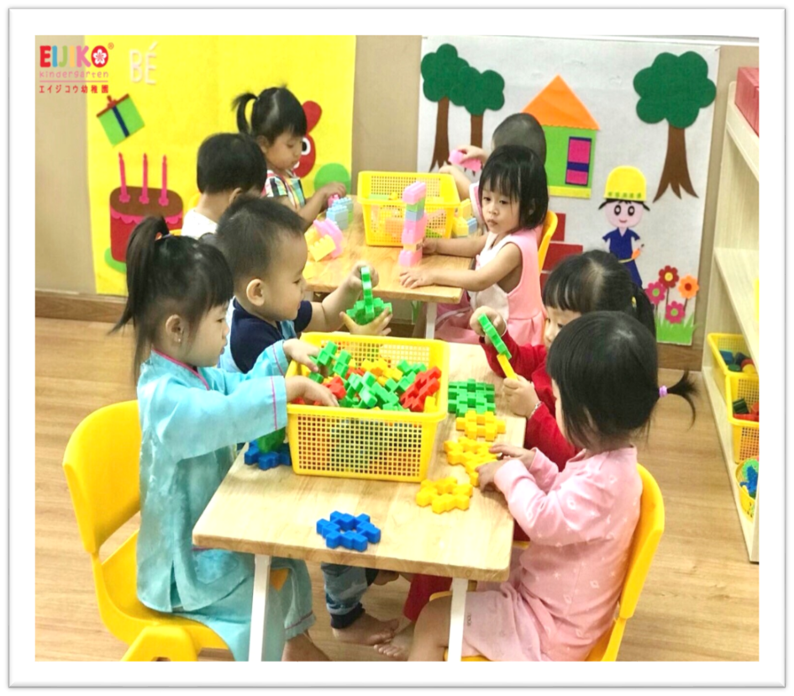

Hướng trẻ vào trò chơi tạo hứng thú cho trẻ.

Slide 10
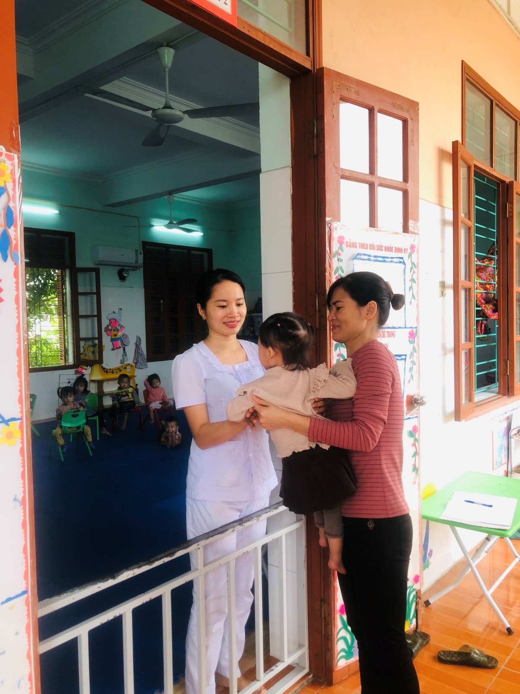

Biện pháp 3: Cô luôn gần gũi yêu thương chăm sóc tổ chức các hoạt động thu hút trẻ để trẻ cảm nhận được như đang ở gia đình
Hoạt động đón
trả trẻ
-Cô luôn nở nụ cười tươi
-Thái độ vui vẻ, niềm nở

Slide 11

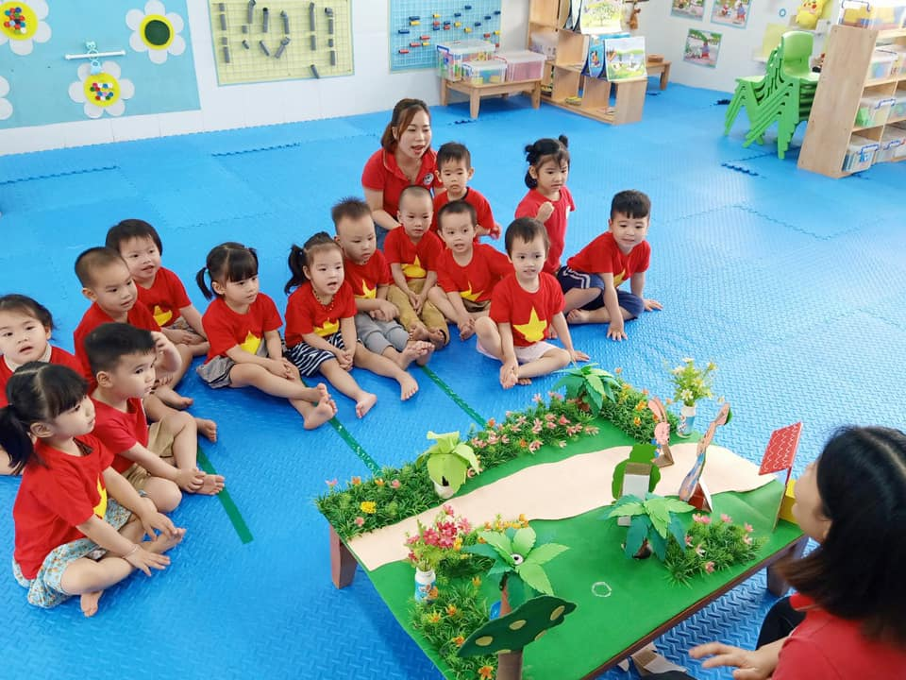
Hoạt động chơi tập có chủ đích

Slide 12
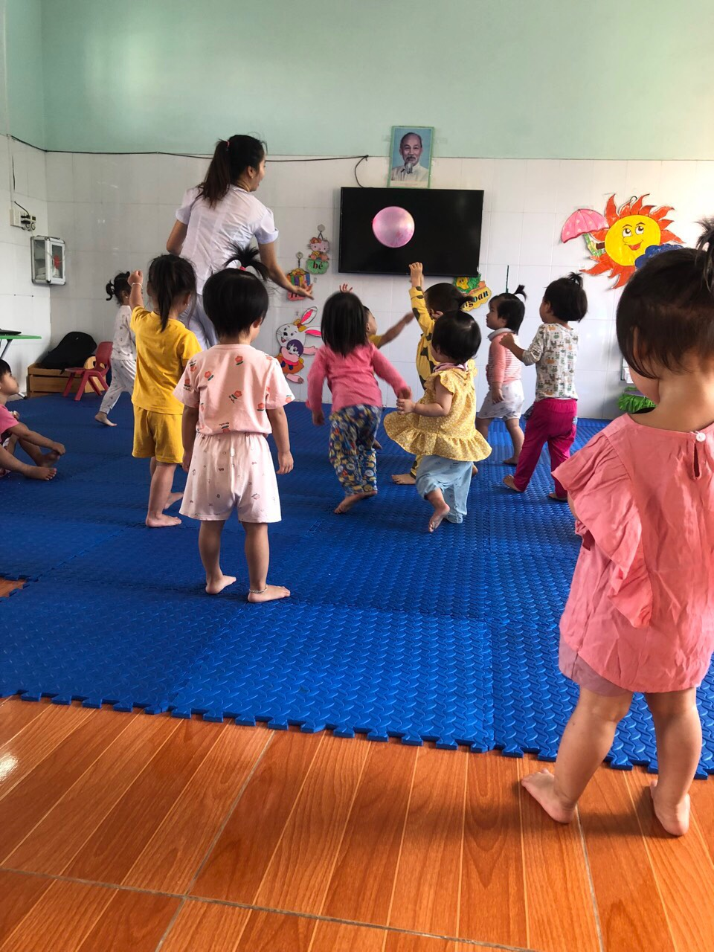


Tổ chức trò chơi vui nhộn để trẻ quyên đi việc nhớ nhà.

Slide 13

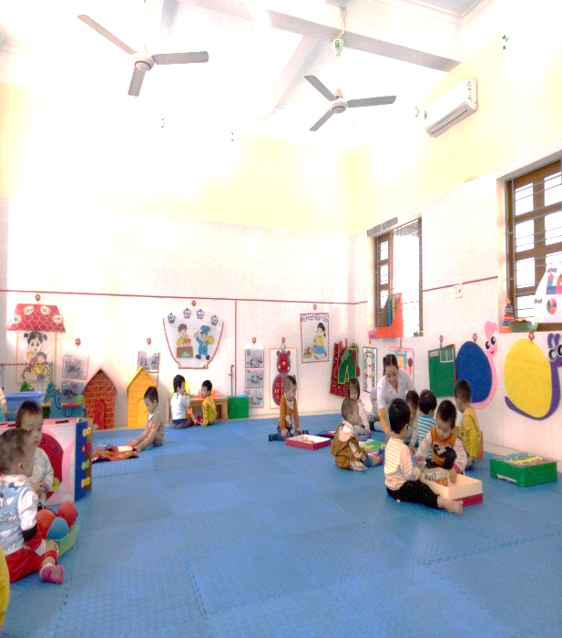
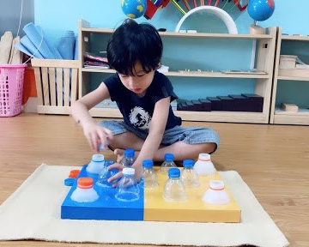
Hoạt động với đồ vật:
Cho trẻ đưa ra lựa chọn vào góc chơi trẻ thích

Slide 14
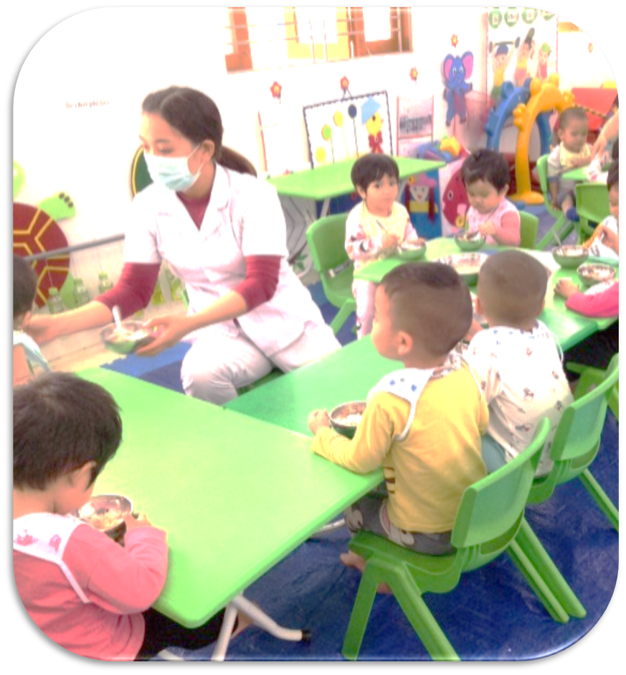

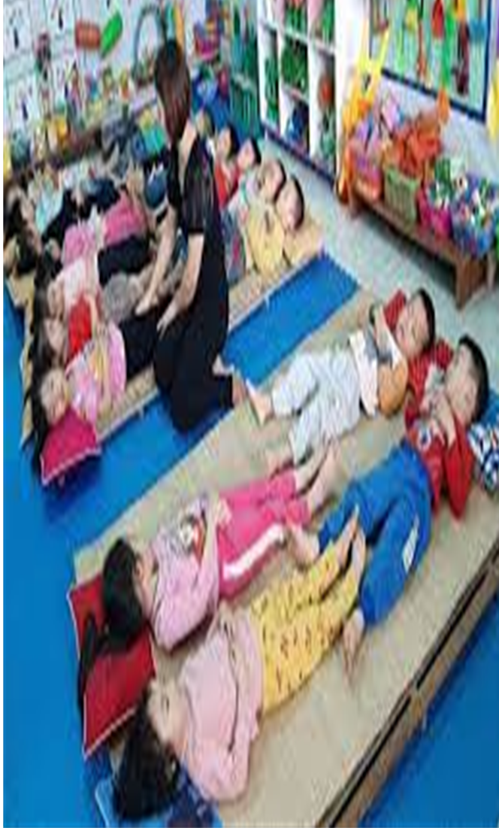
Giờ hoạt động ăn ngủ

Slide 15
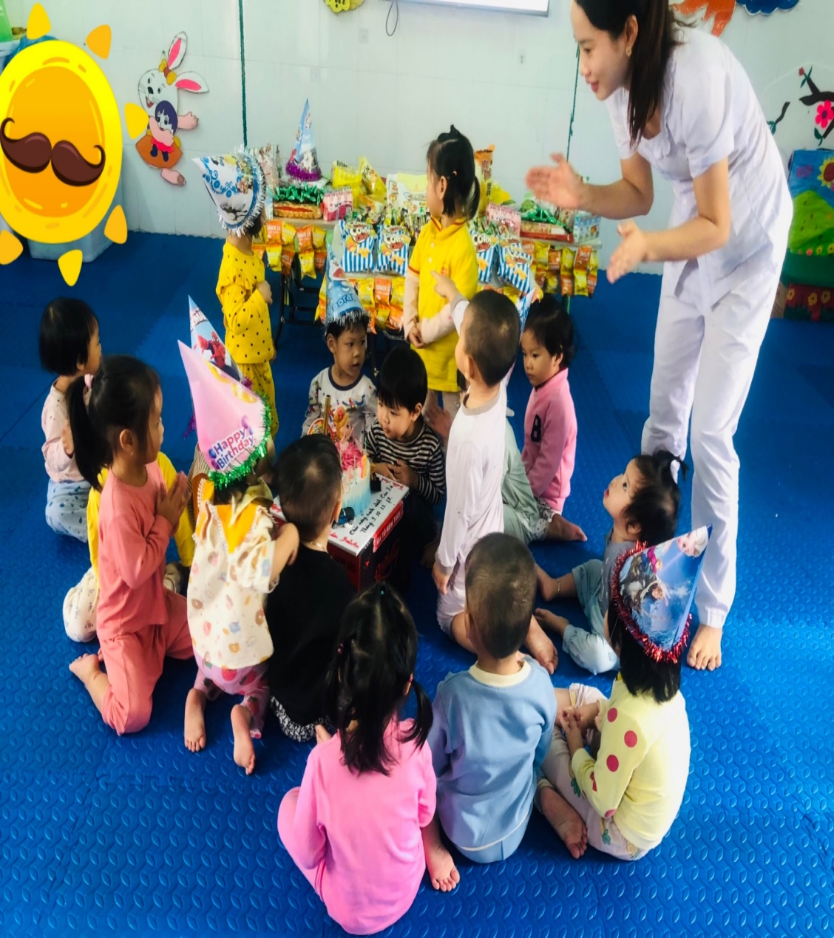
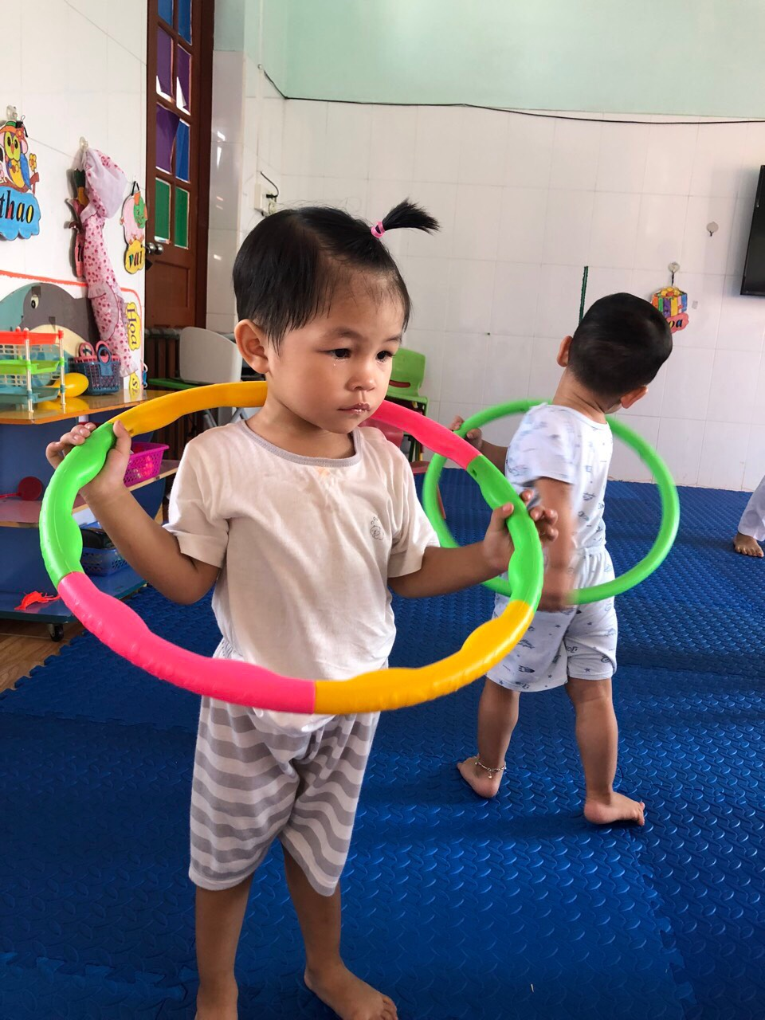
Hoạt động chiều

Slide 16
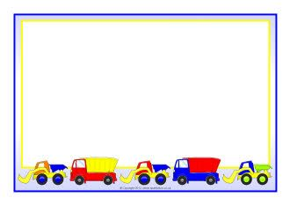
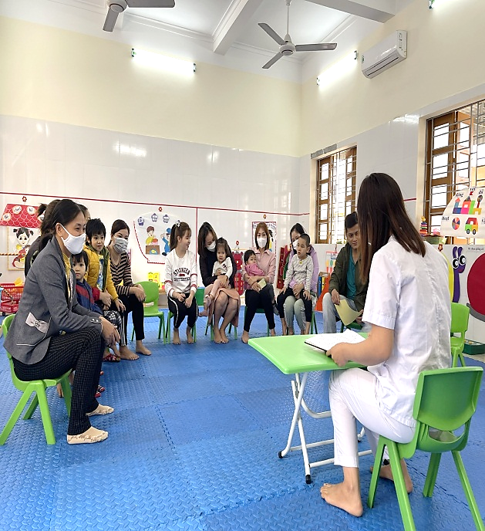
Biện pháp 4: Phối hợp chặt chẽ với phụ huynh
Tổ chức cuộc họp
phụ huynh
đầu năm

Slide 17
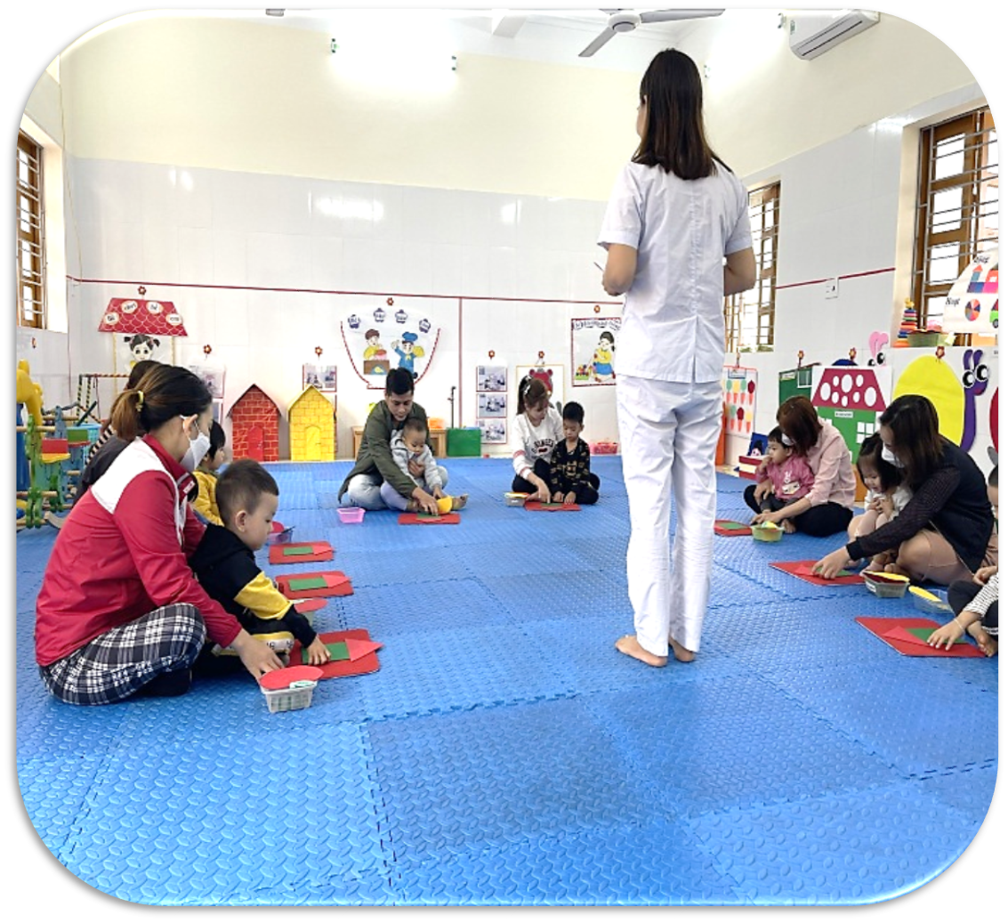


Mời
phụ huynh tham gia các hoạt động cùng con ở lớp

Slide 18

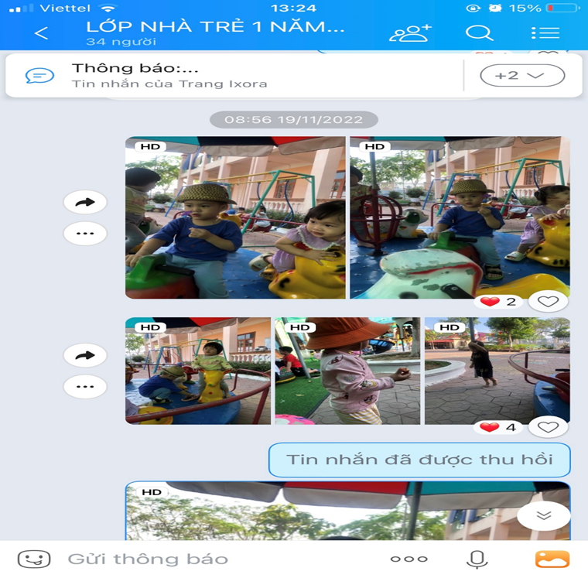
Qua nhóm zalo, fb…

Slide 19

Kết quả đạt được sau khi thực hiện các biện pháp
GIÁO VIÊN
-Bản thân tôi nắm chắc về nội dung, phương pháp giáo dục
-Có những hiểu biết hơn về đặc điểm tâm sinh lý trẻ.
-Tôi đã gần gũi với trẻ và đặt long yêu quý của trẻ lên hang đầu
-Nhận được sự tin tưởng của phụ huynh
TRẺ
-Trẻ vui vẻ hơn, phấn khởi hơn khi đến lớp
-Tỷ lệ chuyên cần cao
PHỤ HUYNH
-Ngày càng tin tưởng vào cô giáo, tin tưởng vào nhà trường
-Cởi mở hơn, yên tâm hơn, cho trẻ đi học đều hơn

Slide 20

XIN TRÂN TRỌNG
CẢM ƠN !

